Slide 1


Антиоксиданты
Министерство образования Республики Молдова
Молдавский Государственный Университет
Выполнил: Русс Виталий

Slide 2
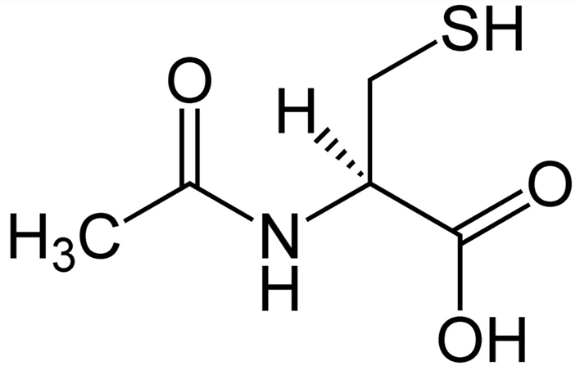
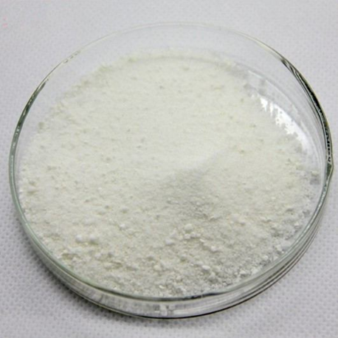
Ацетилцистеин
Ацетилцистеин (N-ацетил-L-цистеин, NAC) — муколитическое, отхаркивающее, и антиоксидантное средство. Применяют при инфекционных заболеваниях. Также NAC – это хорошо переносимый муколитический препарат, который снижает секрецию слизистых выделений и усиливает активность глутатион-S-трансферазы.
NAC стимулирует биосинтез глутатиона, способствует детоксикации и действует непосредственно как поглотитель свободных радикалов. Это мощный антиоксидант и потенциальный вариант лечения заболеваний, характеризующихся образованием свободных радикалов кислорода.
C₅H₉NO₃S

Slide 3
Дозировка:
Не существует официальной безопасной дозы NAC.
800 – 2400 мг NAC было очень распространено в клинических исследованиях, обычно разделенных на 2-3 приема в течение дня.
В некоторых исследованиях по борьбе с зависимостью и проблемами психического здоровья использовались дозы, близкие к 3000 мг / день.
Для общего самочувствия или здоровья кишечника обычная доза составляет 600 мг в день.
NAC выпускается в таблетках по 500, 600, 750 и 1000 мг.
NAC можно принимать в любое удобное время суток.
Побочные эффекты:
NAC безопасен и хорошо переносится большинством людей. Иногда пероральные добавки могут вызывать такие проблемы с пищеварением, как
• Тошнота
• Рвота
• Диарея
• Запор
• Кожная сыпь
• Потливость
• Головная боль

Slide 4
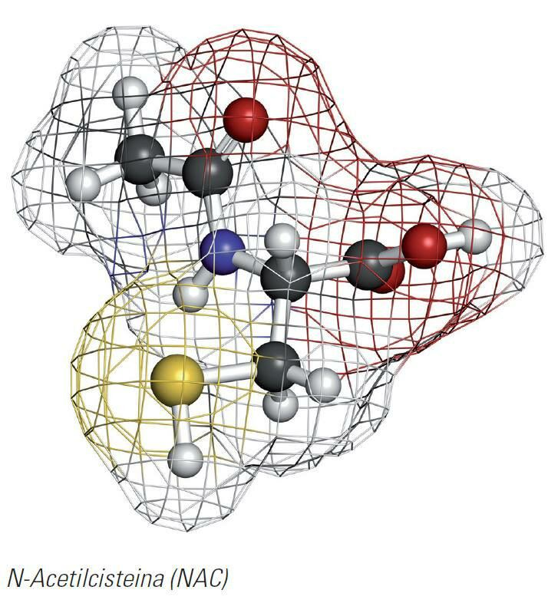
Получение:
NAC не содержится в продуктах питания. Но можно получить цистеин из различных продуктов.
В качестве аминокислоты цистеин содержится в продуктах, богатых белком. Пищевые источники цистеина включают:
Красное мясо и птица (равное соотношение цистеин / метионин)
Яйца (с высоким содержанием цистеина)
Рыба (с повышенным содержанием метионина)
Молочные продукты (с высоким содержанием метионина)
Зерновые и продукты, богатые крахмалом (больше цистеина, чем метионина)
Соевые бобы (с меньшим содержанием обеих аминокислот, чем животные белки)

Slide 5
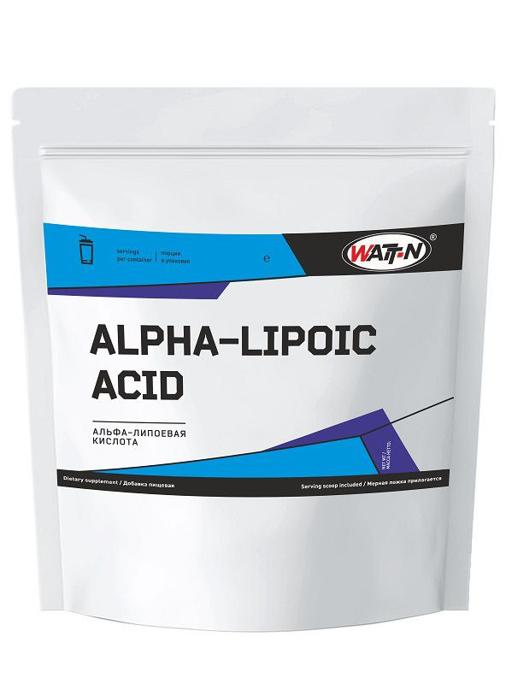
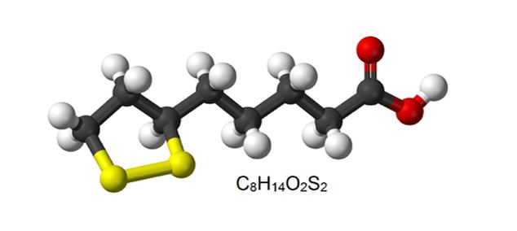
Альфа-липоевая кислота
Альфа-липоевая кислота – это сероорганическое соединение с мощными антиоксидантными свойствами. Она синтезируется в организме человека и поступает в него с некоторыми продуктами. Поскольку вещество способствует похудению и нейтрализации свободных радикалов, его используют как основной компонент при производстве препаратов для снижения веса и как дополнительный в составе различных витаминных добавок.
Альфа-липоевая кислота усиливает действие витаминов E и C, что способствует улучшению иммунитета и состояния кожи. По спектру биохимического воздействия на организм она схожа с витаминами B.

Slide 6
Дозировка:
Принимать альфа-липоевую кислоту можно как для лечения, так и для профилактики перечисленных болезней. Здоровому человеку можно пить по 75 мг активного вещества в день. Пациентам врачи назначают индивидуальные дозировки, которые могут достигать 600 мг.
Противопоказания:
Липоевую аминокислоту нельзя принимать детям младше 6 лет, в период беременности и грудного вскармливания, при наличии чувствительности к отдельным компонентам, и в сочетании с приемом разжижающих кровь и железосодержащих средств, кальция, магния, Цисплатина.
Показания к применению:
Альфа-липоевая кислота быстро поглощается нервными, мозговыми и сердечными клетками. Это позволяет использовать ее не только как спортивное питание, но и как лекарственный препарат при лечении многих болезней. В их числе: диабетическая невропатия; атеросклероз; сахарный диабет; болезни печени; болезнь Альцгеймера; рассеянный склероз; онкологические патологии; алкоголизм; глаукома; катаракта; различные отравления; проблемы с памятью.

Slide 7
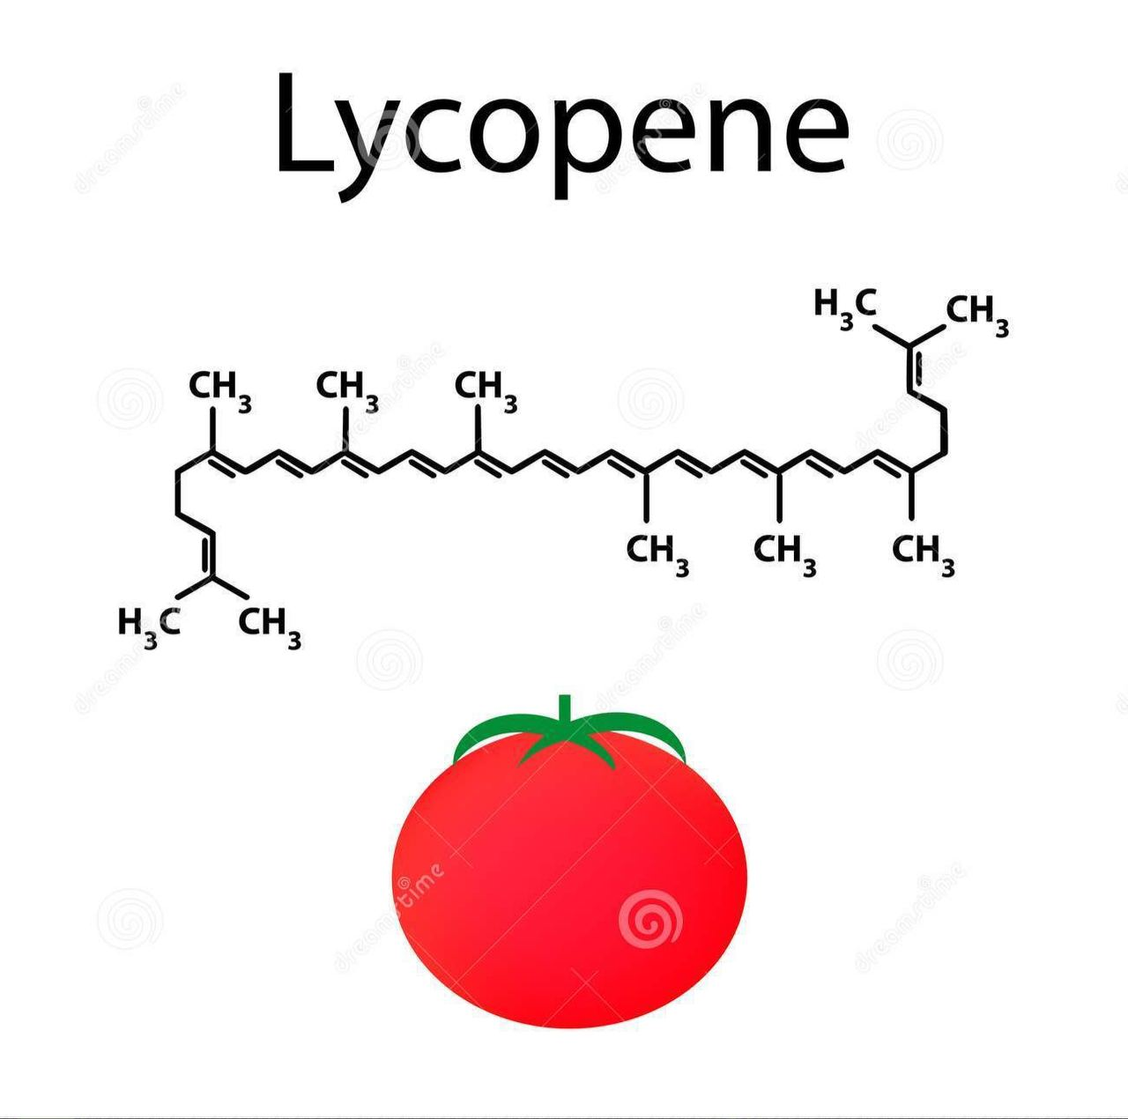
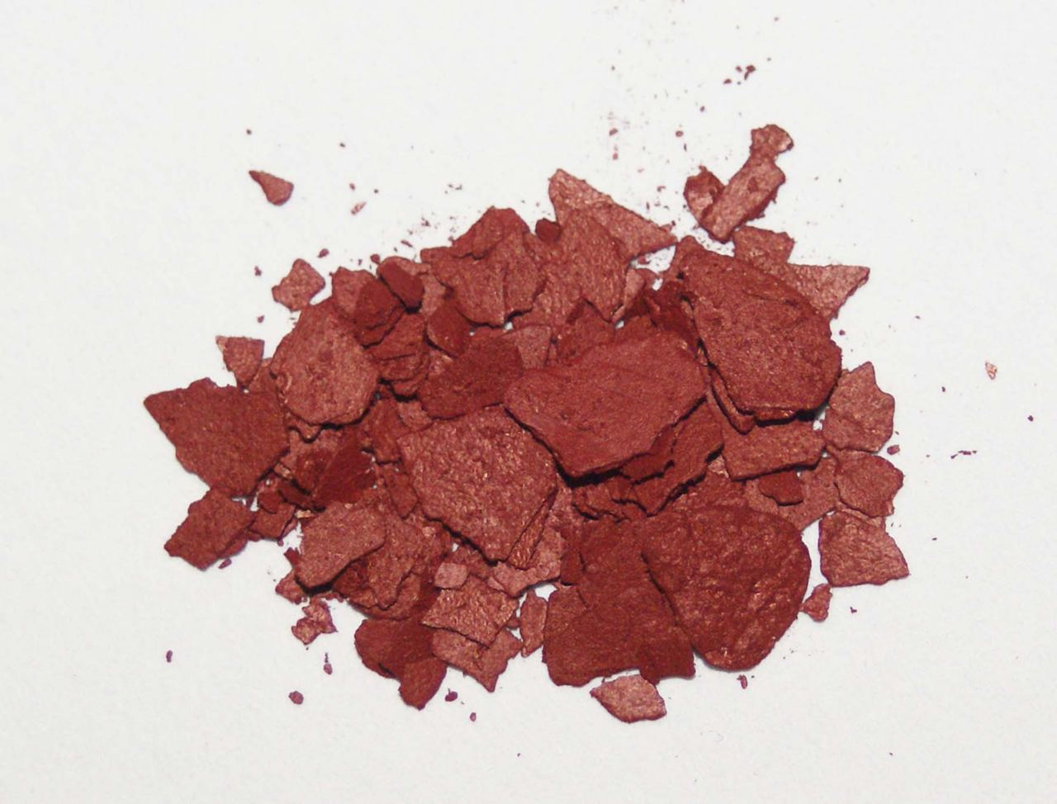
Ликопин
C40H56
Ликопин – каротиноид и растительный пигмент, обладающий высокой антиоксидантной активностью.
Обладает ярко выраженными антиоксидантными свойствами. Замедляет старение клеток, активно противодействуя развитию ишемической болезни сердца. В достаточно больших количествах содержится во многих овощах и фруктах красного цвета.
На предприятиях Е160d производят несколькими путями:
биотехнологический метод (биосинтез из грибов Blakeslea trispora)
выделение каротиноидного пигмента из овощных культур, а точнее томатов. Данный метод более затратный в масштабах производства, из-за этого он менее распространен.

Slide 8
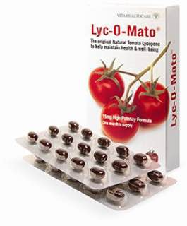
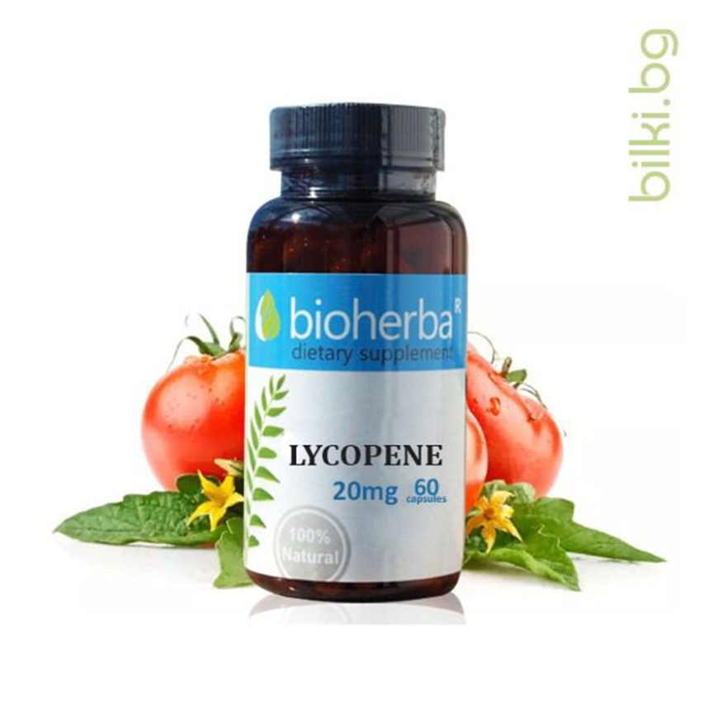
Суточная потребность в ликопине:
Уровень потребления ликопина у разных народов отличается. Например, жители западных стран употребляют в среднем около 2 мг ликопина в сутки.
В соответствии с рекомендациями медиков, необходимо ежедневно взрослым употреблять от 5 до 10 мг данного вещества. Детям до 3мг в день. Для полноценного обеспечения дневной нормой организма взрослого человека, достаточно двух стаканов томатного сока или съедать соответствующее количество помидоров.

Slide 9
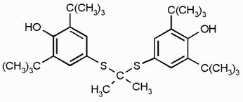
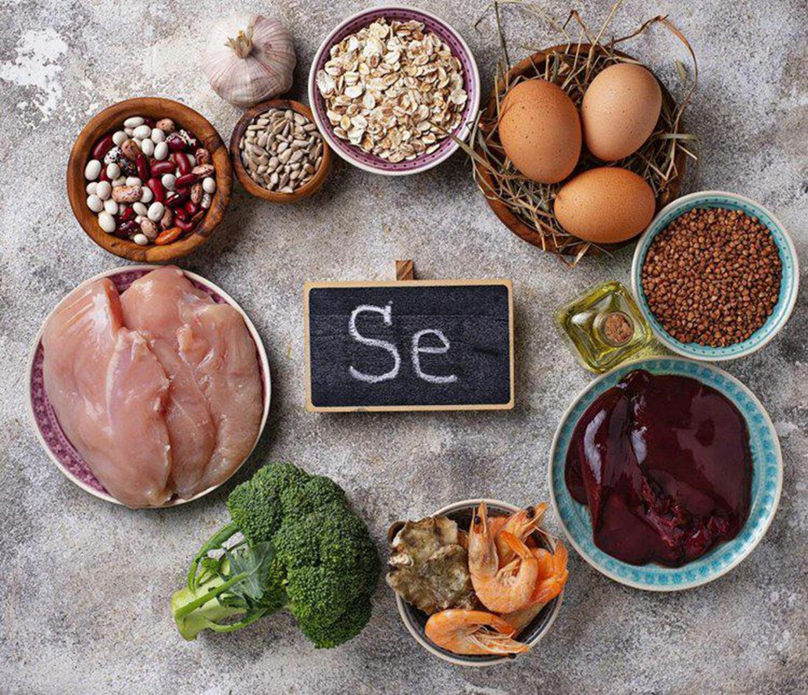
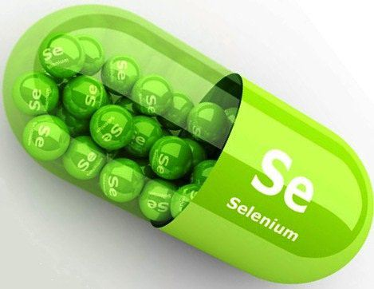
Селен
Селен – необходимый для жизнедеятельности организма микроэлемент, который ежедневно должен поступать в наш организм с пищей. Селен имеет важное значение в антиоксидантной, иммунной и детоксицирующей системе защиты организма, поддерживает работу сердца и сосудов, участвует в обмене веществ.
Селен является антиоксидантом, позволяющим осуществлять контроль над количеством свободных радикалов, понижающим их объем в случае необходимости и обеспечивающим защиту клеток от повреждения.Чрезмерное количество свободных радикалов приводит к повреждению клеток и преждевременному их старению, что приводит к хроническим заболеваниям, таким как болезни сердечно-сосудистой системы, онкологические заболевания, болезнь Альцгеймера и инсульт.

Slide 10
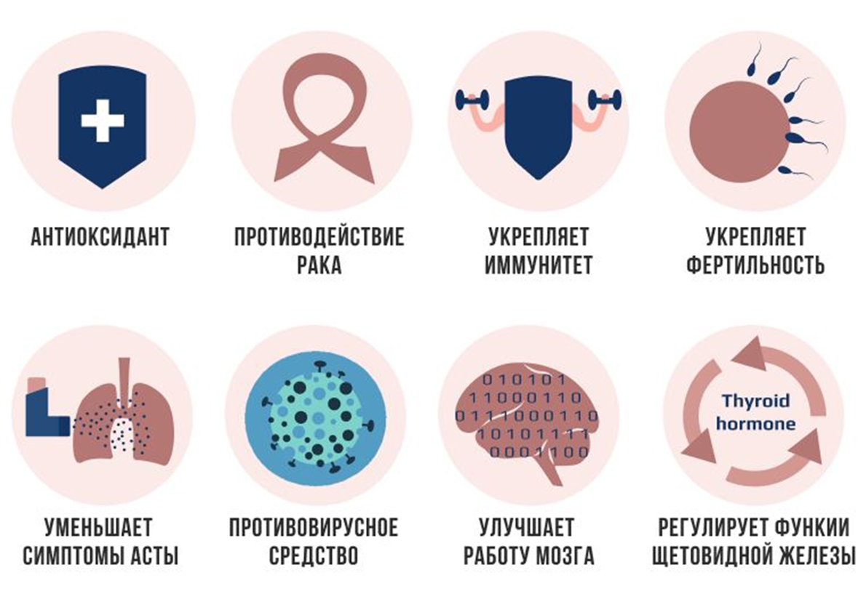
Польза:

Slide 11
Опасности чрезмерного потребления селена:
Несмотря на то, что селен необходим организму для нормального функционирования, получение чрезмерного количества этого микроэлемента может быть опасным. В некоторых случаях потребление высоких доз селена вызывало не только нежелательные эффекты, но и летальные случаи.
Рекомендуемая дозировка составляет 55 мкг сутки. При этом максимально допустимой дозой, не влекущей за собой летальный исход, является 400 мкг. Важно отметить, что чрезмерное потребление селена встречается чаще всего при употреблении специализированных пищевых добавок.
При переизбытке селена в крови могут наблюдаться следующие побочные эффекты:
утрата волос;
легкое головокружение;
тошнота;
боли в мышцах;
рвота;
спазмы;
изменение цвета кожи.
Самыми тяжелыми последствиями переизбытка селена являются нарушение работы кишечника и нервной системы, сердечные приступы, острая почечная недостаточность и даже смерть.

Slide 12
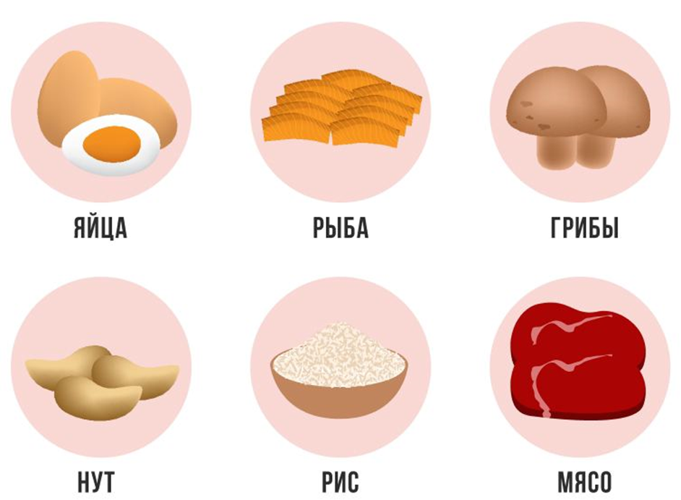
Содержится в:

Slide 13
Спасибо за внимание

